Slide 1
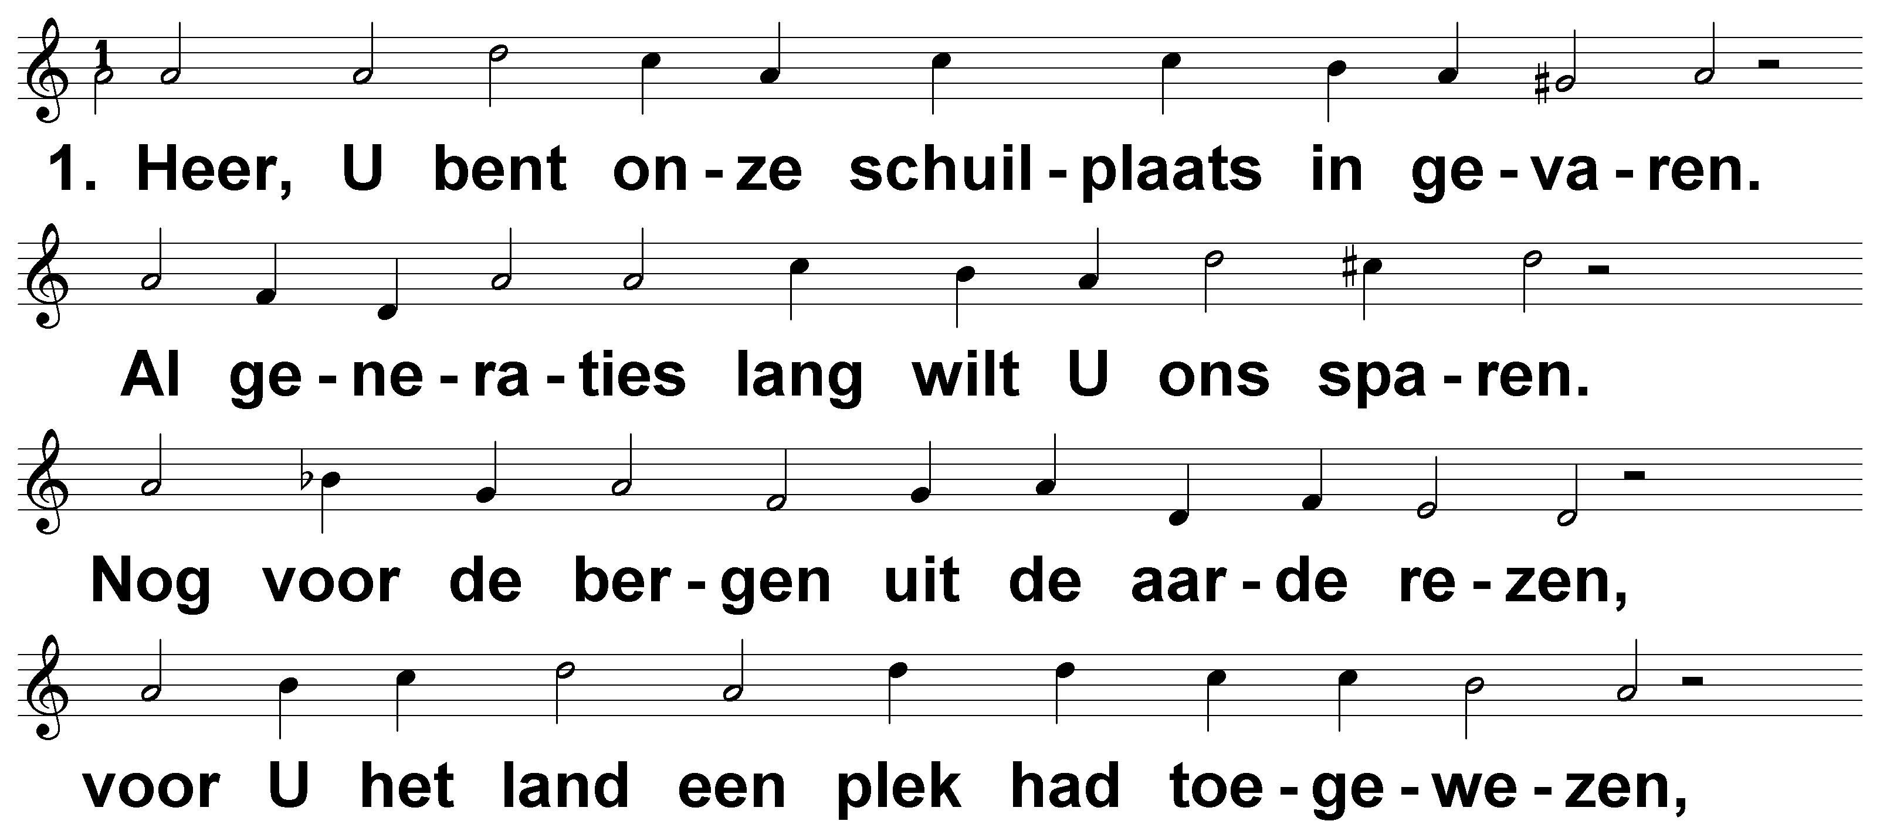
Psalm 90 (DNP) t. J.P. Kuijper; m. Genève 1551

Slide 2
Psalm 90 (DNP) t. J.P. Kuijper; m. Genève 1551

Slide 3
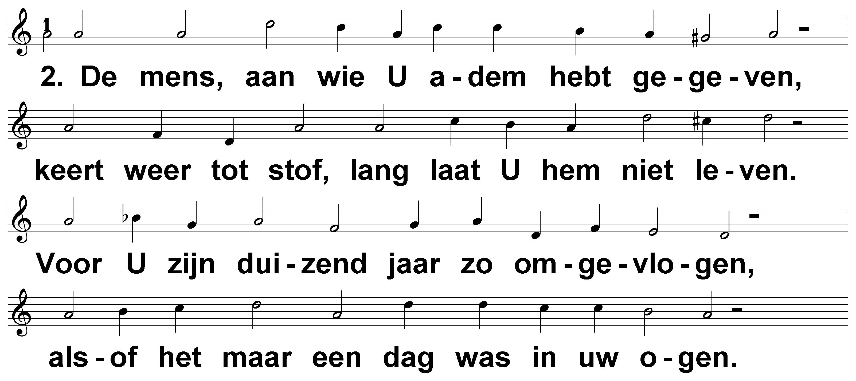
Psalm 90 (DNP) t. J.P. Kuijper; m. Genève 1551

Slide 4
Psalm 90 (DNP) t. J.P. Kuijper; m. Genève 1551

Slide 5
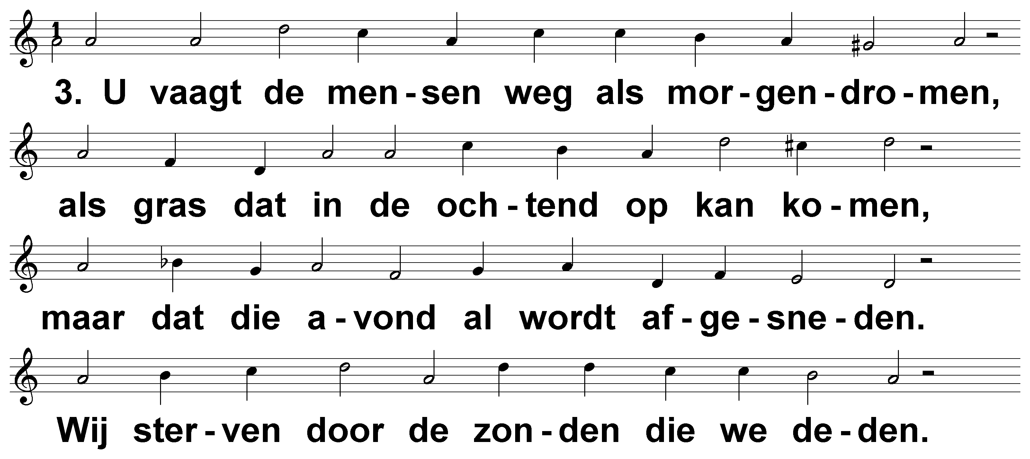
Psalm 90 (DNP) t. J.P. Kuijper; m. Genève 1551

Slide 6
Psalm 90 (DNP) t. J.P. Kuijper; m. Genève 1551

Slide 7
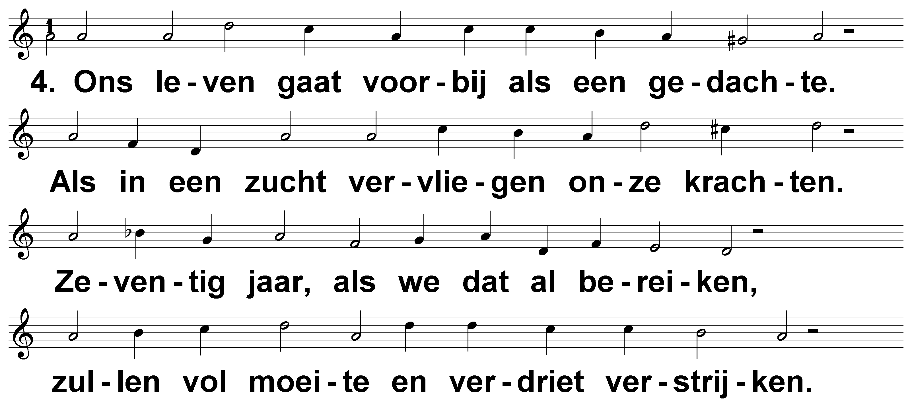
Psalm 90 (DNP) t. J.P. Kuijper; m. Genève 1551

Slide 8
Psalm 90 (DNP) t. J.P. Kuijper; m. Genève 1551

Slide 9
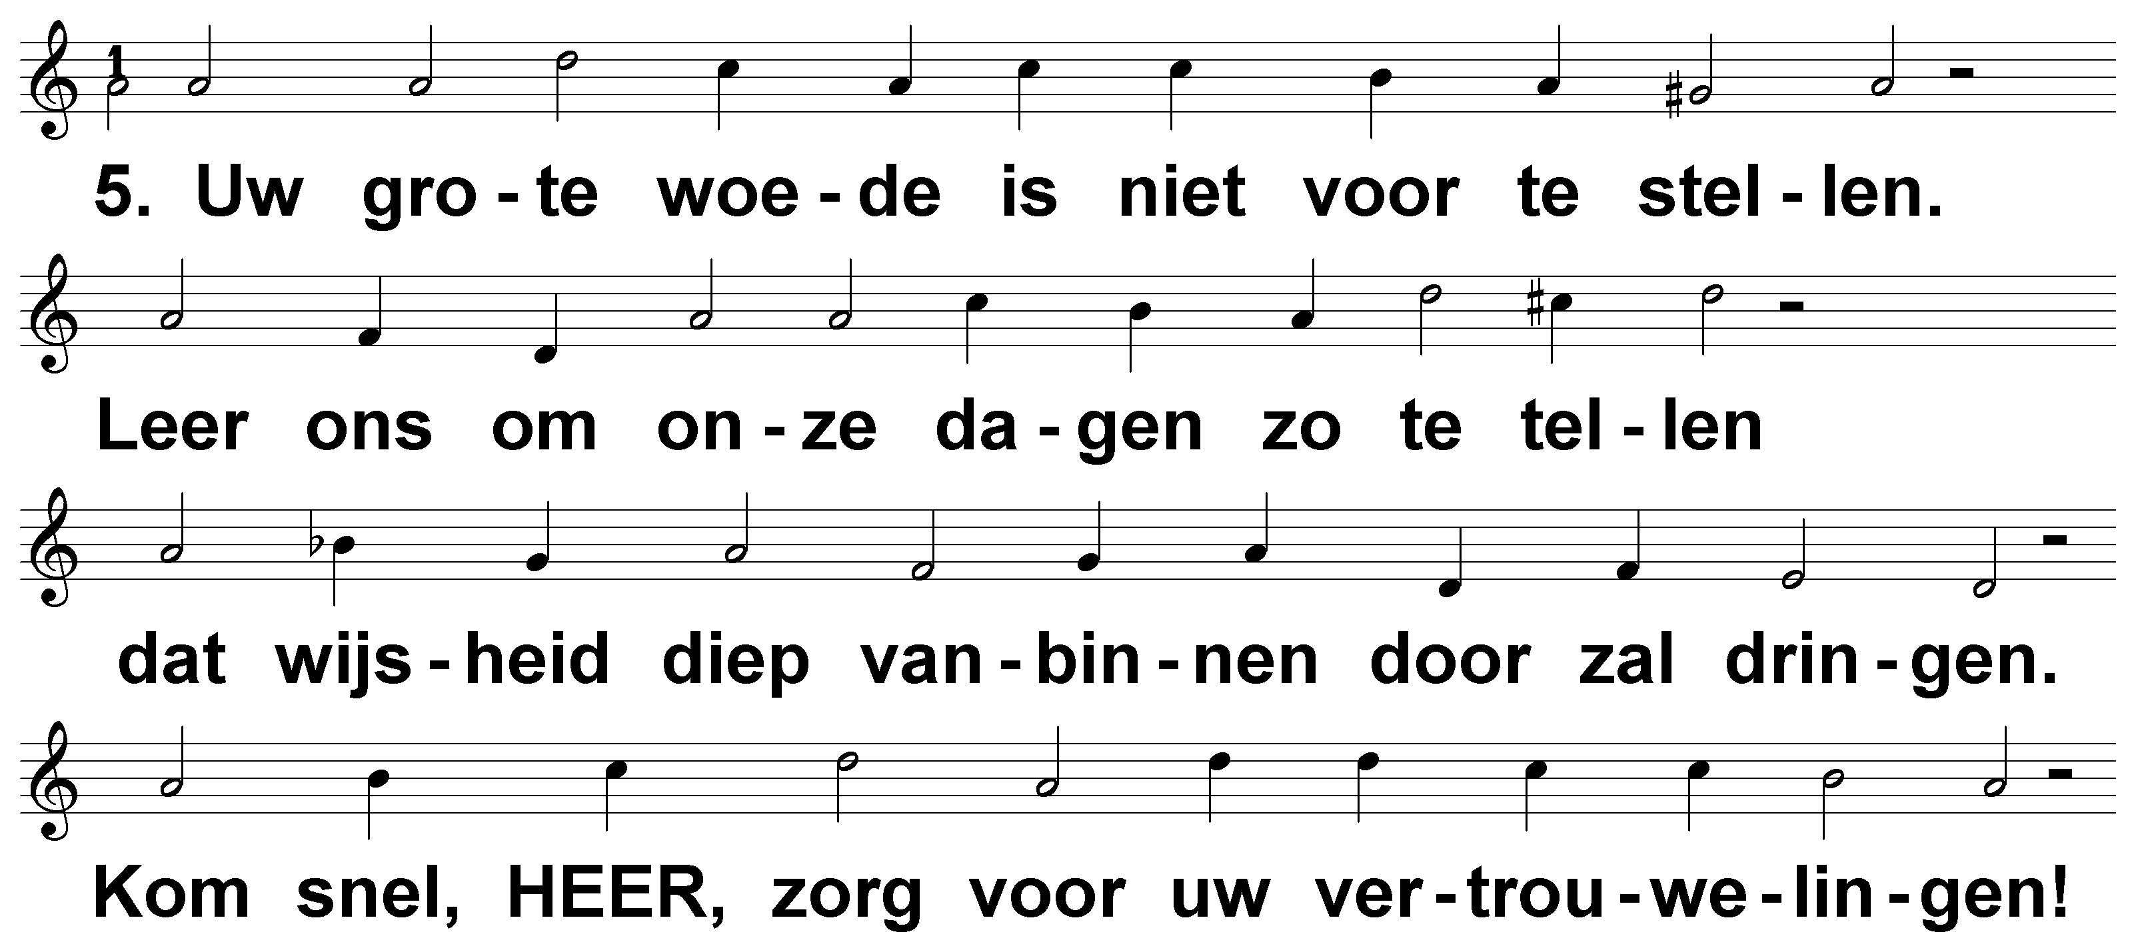
Psalm 90 (DNP) t. J.P. Kuijper; m. Genève 1551

Slide 10
Psalm 90 (DNP) t. J.P. Kuijper; m. Genève 1551

Slide 11
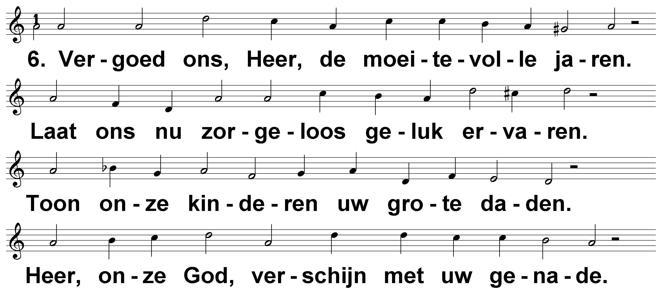
Psalm 90 (DNP) t. J.P. Kuijper; m. Genève 1551

Slide 12
Psalm 90 (DNP) t. J.P. Kuijper; m. Genève 1551

